Slide 1
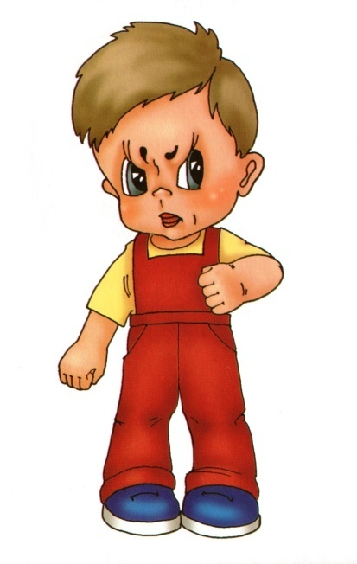
Агрессивность старших дошкольников в зависимости от степени отверженности в семье матерью
Дипломная работа
по психологии
Гаховой Анны Сергеевны
Научный руководитель - Ситяева Снежана Михайловна, кандидат биологических наук, доцент кафедры психологии образования.

Slide 2
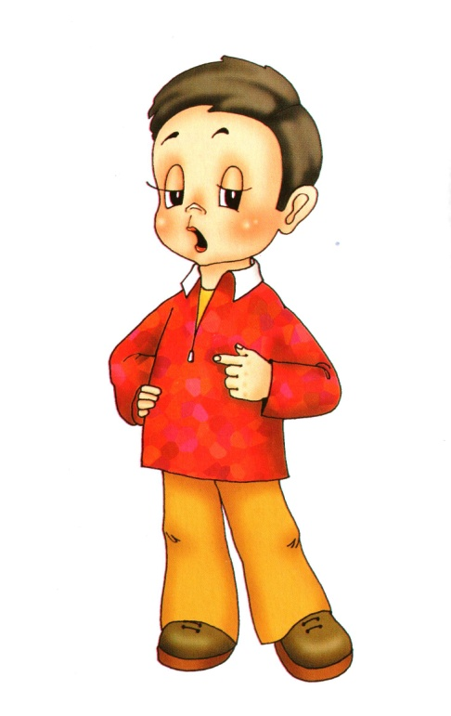
Цель: изучение особенностей агрессивного поведения старших дошкольников в зависимости от степени отверженности ребенка матерью

Slide 3
Задачи:
1.Изучить научную литературу по проблеме исследования
2. Исследовать степень отверженности детей дошкольного возраста матерью
3. Проанализировать проявления агрессивности дошкольников
4. Определить характер связи между агрессивностью и степенью отверженности дошкольника матерью

Slide 4
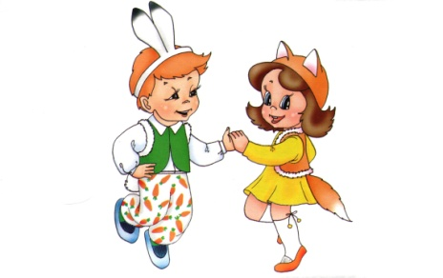
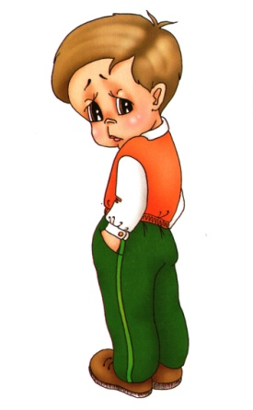
Объект: старшие дошкольники
Предмет: агрессивность дошкольников в зависимости от степени отверженности ребенка матерью.
Гипотеза: Чем выше степень отверженности ребенка матерью, тем более высокая агрессивность характерна для него.

Slide 5
Результаты исследования имеют теоретическую значимость, поскольку позволяют оценить влияние такого фактора связи между степенью отверженности ребенка матерью и агрессивностью дошкольника Практическая значимость работы заключается в том, что результаты наших исследований могут быть использованы в практической психологии при осуществлении психологического консультирования по детско-родительским отношениям.

Slide 6
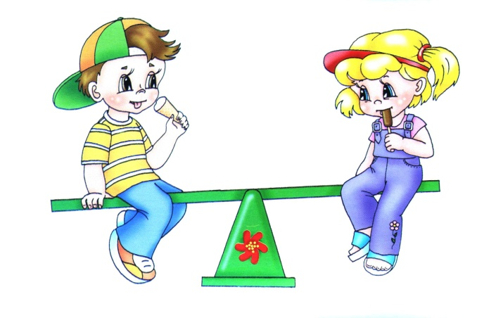
Организация исследования
Исследование проводилось в р-п. Октябрьском на базе Муниципального бюджетного дошкольного образовательного учреждения детского сада «Сказка».
Объектом нашего исследования выступали старшие дошкольники в возрасте от 5 до 7 лет

Slide 7
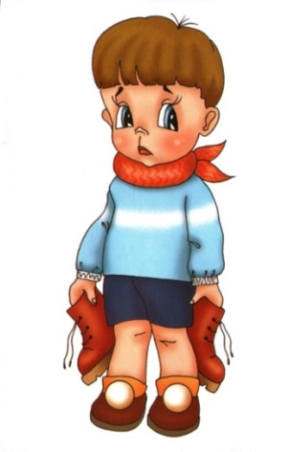
методики:
проективная методика исследования личности «Несуществующее животное» - для детей (с использованием симптомокомплекса по Фурманову);
«Шкала степени отверженности ребенка в семье» Баркан А.И. - для матерей;
Анкета «Критерии агрессивности
у ребенка» Т.М. Титоренко – для воспитателей.

Slide 8
Результаты
исследования

Slide 9
Результаты по методике «Шкала степени отверженности ребенка матерью»

Slide 10
Результаты по методике «Несуществующее животное»

Slide 11
Результаты исследования по методике «Критерии агрессивности у ребенка» Титоренко Т.

Slide 12
Корреляционный анализ между показателями агрессивности детей старшего дошкольного возраста и отверженностью их в семье матерью
 | Показатели агрессивности старших дошкольников (по методике «Несуществующее животное») | Показатели агрессивности старших дошкольников (по методике «Критерии агрессивности у ребенка» - Титаренко Т. М.)
Степень отверженности ребенка матерью по методике «Шкала степени отверженности ребенка матерью» | 0,6586 | 0,6278
 | p=,0001 | p=,0001
Количество отвергаемых черт характера ребенка матерью по методике «Шкала степени отверженности ребенка матерью» | 0,8003 | 0,7747
 | p=,0001 | p=,0001

Slide 13
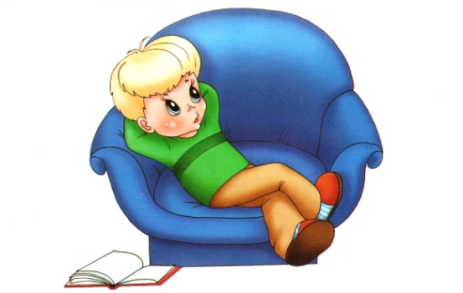
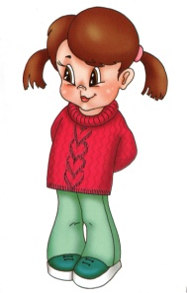
Выводы
1. Подавляющее большинство детей старшего дошкольного возраста характеризуют низкую агрессию. Около 10% старших дошкольников проявляют высокую агрессию.
2. 20% дошкольников в семье отвергаемы матерью , около 30% старших дошкольников принимаемы матерью безоговорочно.
3. Между агрессивностью дошкольников и отверженности их матерью выявлена выраженная прямая связь: чем больше старший дошкольник отвергаем в семье, тем более агрессивным он является.

Slide 14
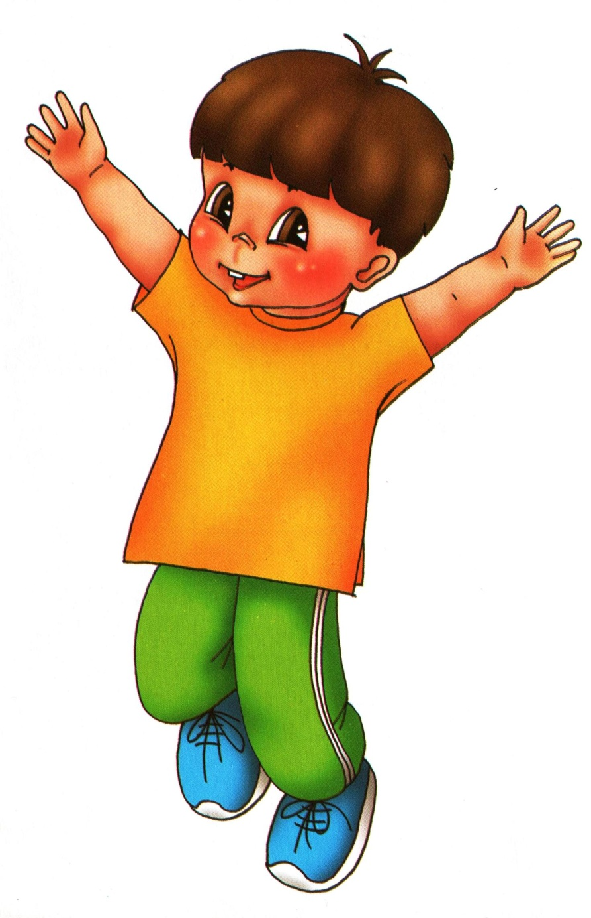
СПАСИБО ЗА ВНИМАНИЕ

Slide 15
КРИТЕРИИ АГРЕССИВНОСТИ У РЕБЕНКА
(АНКЕТА)
(Лаврентьева Г. П., Титаренко Т. М.)
Временами кажется, что в него вселился злой дух.
Он не может промолчать, когда чем-то недоволен.
Когда кто-то причиняет ему зло, он обязательно старается отплатить тем же.
Иногда ему без всякой причины хочется выругаться.
Бывает, что он с удовольствием ломает игрушки, что-то разбивает, потрошит.
Иногда он так настаивает на чем-то, что окружающие теряют терпение.
Он не прочь подразнить животных.
Переспорить его трудно.
Очень сердится, когда ему кажется, что кто-то над ним подшучивает.
Иногда у него вспыхивает желание сделать что-то плохое, шокирующее окружающих.
В ответ на обычные распоряжения стремится сделать все наоборот.
Часто не по возрасту ворчлив.
Воспринимает себя как самостоятельного и решительного.
Любит быть первым, командовать, подчинять себе других.
Неудачи вызывают у него сильное раздражение, желание найти виноватых.
Легко ссорится, вступает в драку.
Старается общаться с младшими и физически более слабыми.
У него нередки приступы мрачной раздражительности.
Не считается со сверстниками, не уступает, не делится.
Уверен, что любое задание выполнит лучше всех.

Slide 16
Симптомокомплекс | Симптом | Балл
Агрессия | 1. Сильная, уверенная линия рисунка | 0,1
 | 2. Неаккуратность рисунка | 0,1
 | 3. Большое количество острых углов | 0,1,2
 | 4. Верхнее размещение углов | 0,1
 | 5. Крупное изображение | 0,1,2
 | 6. Голова обращена вправо или анфас | 0,1
 | 7. Хвост поднят вверх, пышный | 0,1
 | 8. Угрожающее выражение | 0,1
 | 9. Угрожающая поза | 0,1
 | 10. Наличие орудий нападения (зубы, когти, рога) | 0,1,2
 | 11. Хищник | 0,1
 | 12. Вожак или одинокий | 0,1
 | 13. При нападении "дерется насмерть" или "всех убивает", дерется традиционными способами (зубы, когти, рога, хобот и т.д.) | 0,1
 | 14. Ночное животное | 0,1
 | 15. Другие признаки | 0,1

